Slide 1
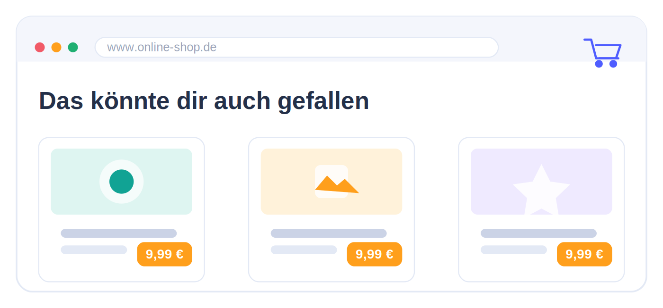
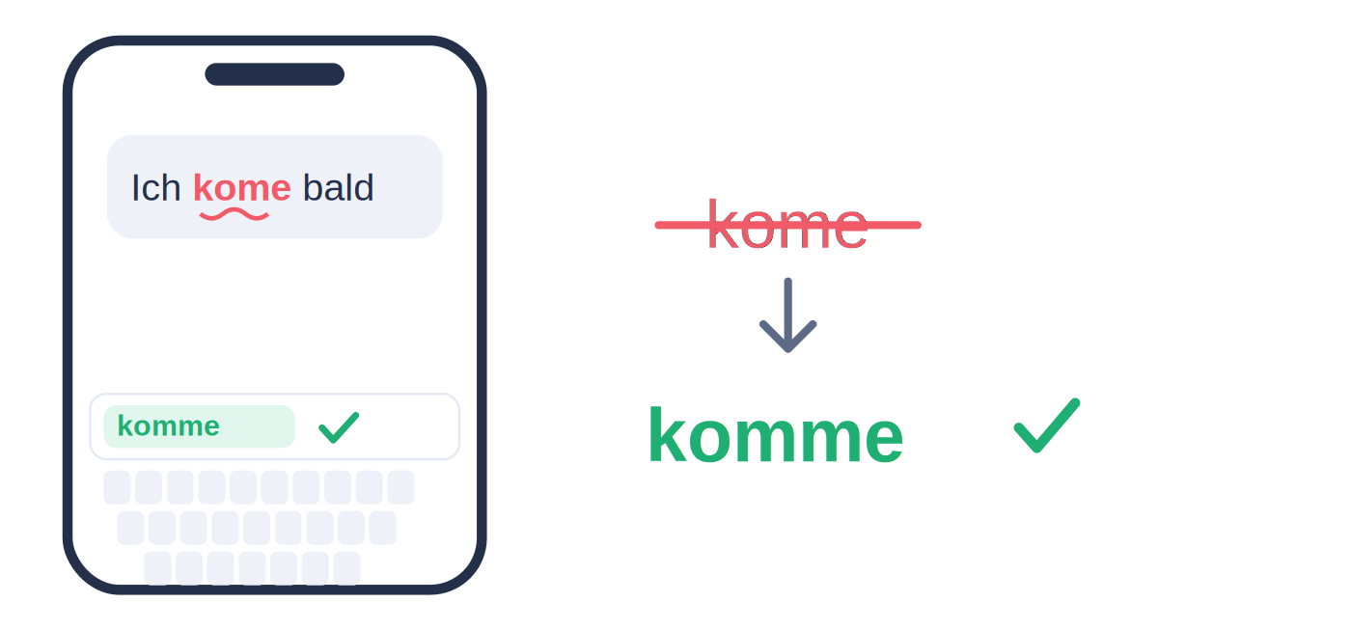
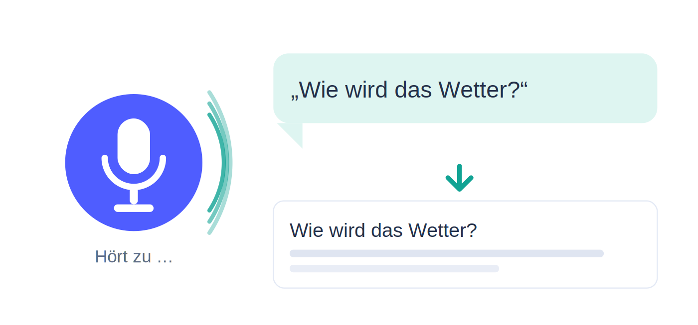
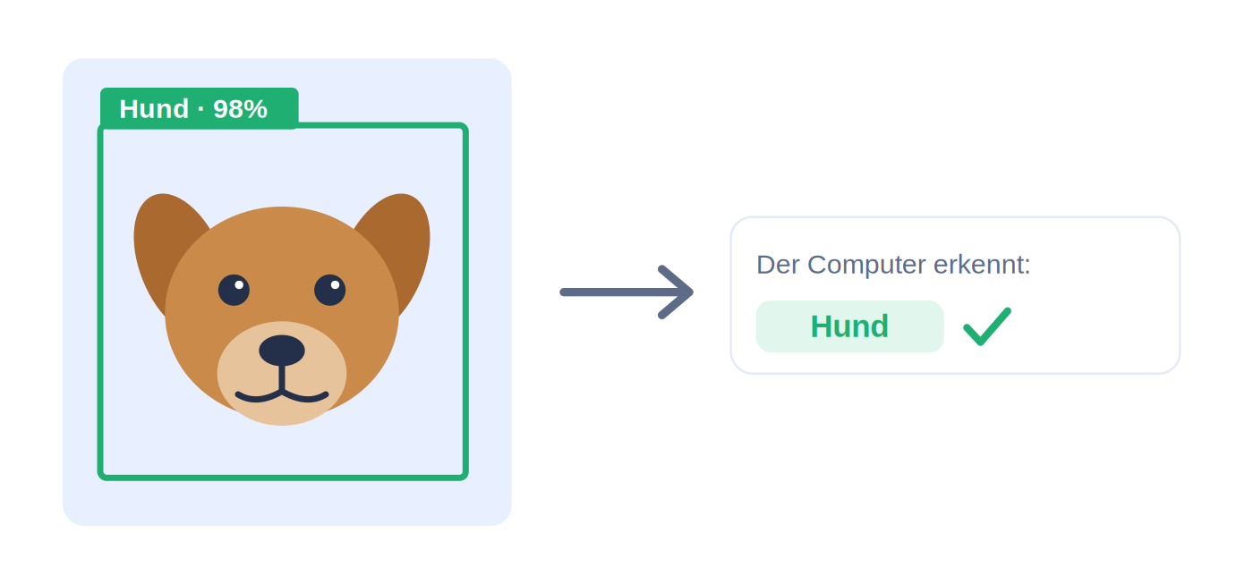
Was seht ihr?
Notes:
BILDIMPULS · offener Einstieg, ca. 4–5 min. Folie zeigen und zunächst kurz SCHWEIGEN (stiller Impuls, wirken lassen). Dann ganz offen: 'Beschreibt einfach, was ihr seht – es gibt kein richtig oder falsch.' Erst auf der BESCHREIBUNGSEBENE bleiben, möglichst viele Kinder zu Wort kommen lassen, jeden Beitrag annehmen und stichwortartig an der Tafel sammeln. Keine Begriffe oder Lösungen vorgeben. Ausführlicher Gesprächsverlauf: siehe Moderationsleitfaden (separate Datei).

Slide 2

Was haben alle vier gemeinsam?
Schaut noch einmal genau hin.
Sprecht zu zweit:
Was macht der Computer in jedem Bild? Findet ihr ein gemeinsames Wort dafür?
Notes:
GEMEINSAMKEIT FINDEN · ca. 3 min. Vom Beschreiben zum Deuten. Kurze Murmelphase zu zweit, dann offen sammeln. Die Kinder sollen SELBST ein gemeinsames Wort finden – nicht vorgeben. Mögliche Schüleräußerungen: 'der Computer erkennt etwas', 'er schlägt etwas vor', 'er entscheidet/wählt aus'. Den Begriff ENTSCHEIDUNG, der von den SuS kommt, an der Tafel sichern – er führt zur Leitfrage. Wird 'KI' oder 'künstliche Intelligenz' genannt: aufgreifen, aber noch nicht erklären.

Slide 3


Aber Moment mal …
Ein Computer hat kein Gehirn wie du.
≠
Trotzdem erkennt er Tiere, versteht Sprache und trifft Entscheidungen.
Wie macht er das bloß?
Mensch:
Gehirn
Computer:
Chip
Notes:
PROBLEMATISIERUNG · ca. 3 min. Hier den kognitiven Konflikt erzeugen: Ein Chip rechnet nur mit Zahlen – kein Gehirn, kein 'Verstehen'. Trotzdem entscheidet der Computer. Das Staunen zulassen ('Wie kann das gehen?'). Bewusst KEINE Lösung geben – die Spannung trägt zur Leitfrage.

Slide 4


UNSERE LEITFRAGE HEUTE
Wie trifft ein Computer eine Entscheidung –
ganz ohne Gehirn?
Diese Frage beantworten wir heute gemeinsam.
Notes:
LEITFRAGE FORMULIEREN · ca. 2–3 min. Frage GEMEINSAM zuspitzen und sichtbar festhalten (Tafel/Folie). Wichtig: Sie ist jetzt absichtlich noch nicht beantwortbar – nach Teil 1 (Stopp 1 & 2) schon. So wird der Lernzuwachs messbar. ERWARTETE ANTWORT nach Teil 1: Der Computer nutzt künstliche Neuronen; ein Neuron sammelt Punkte für seine Eingaben und sagt ab einer Grenze 'Ja' oder 'Nein'; viele Neuronen bilden ein Netz. ALTERNATIVE LEITFRAGEN (je nach Geschmack): 1) 'Wie kann eine Maschine Ja oder Nein entscheiden?' 2) 'Was passiert im Computer, wenn eine KI etwas entscheidet?' 3) 'Wie funktioniert die Denk-Maschine im Computer?' 4) 'Woher weiß ein Computer, ob er Ja sagen soll?'

Slide 5



Deine erste Vermutung
Niemand muss es schon wissen – rate einfach mutig!
1 · Überlege allein
2 · Tauscht euch aus
3 · Notiere kurz
Was könnte die Antwort sein?
Vergleicht eure Ideen mit dem Partner.
Schreib deine Vermutung ins Forscher-Heft.
Daumen-Check: Wer kann die Leitfrage jetzt schon sicher beantworten? Zeig es mit dem Daumen.
Am Ende von Teil 1 stellen wir genau dieselbe Frage noch einmal – dann seht ihr euren Lernzuwachs!
Notes:
VERMUTUNG SICHERN · ca. 3–4 min. Think-Pair-Share. Einige naive Vermutungen laut sammeln und an der Tafel festhalten (z. B. 'der Computer denkt', 'jemand hat alles einprogrammiert', 'Zauberei'). Dann den Daumen-Check als MESSUNG VORHER: kurze Selbsteinschätzung per Daumen (hoch/quer/runter). Ergebnis grob merken. Diese Vorher-Aufnahme wird am Ende von Teil 1 (Folie 7) wiederholt – sichtbarer Lernzuwachs.

Slide 6


Auf geht's, Forscher:innen!
Startet jetzt die Forscher-Reise am iPad:
1
Stopp 1 – Das künstliche Neuron
Wie entscheidet eine kleine Denk-Maschine?
2
Stopp 2 – Viele Neuronen werden ein Netz
Wie hängen die Neuronen zusammen?
Haltet eure Ergebnisse im Forscher-Heft fest (Nr. 1–4).
Los!
Notes:
ÜBERLEITUNG · ca. 1 min. Übergabe an die Lernstrecke. Tablets/Geräte austeilen, Link öffnen. Arbeitsauftrag: Stopp 1 und Stopp 2 bearbeiten und die Felder Nr. 1–4 im Heft ausfüllen. Während der Arbeit herumgehen und unterstützen. Nach Teil 1 zu Folie 7 zurückkehren.

Slide 7
ZURÜCK ZUR LEITFRAGE
Wie trifft ein Computer eine Entscheidung – ganz ohne Gehirn?
Jetzt seid ihr dran!
Erklärt der Klasse mit euren eigenen Worten: Wie macht der Computer das?
Besprecht es zuerst zu zweit – dann sammeln wir gemeinsam.
Daumen-Check: Wer kann die Frage jetzt beantworten?
Notes:
RÜCKBLICK NACH TEIL 1 · ca. 2 min. Leitfrage wieder aufgreifen und die SuS die Antwort SELBST formulieren lassen (erst zu zweit, dann im Plenum) – bewusst keine Lösung auf der Folie. ERWARTETE ANTWORT (nur als Hintergrund für die Moderation, nicht vorsagen): Der Computer nutzt künstliche Neuronen; ein Neuron sammelt Punkte für seine Eingaben und sagt ab einer Grenze Ja oder Nein; viele Neuronen bilden ein Netz. Schwächere Kinder mit Rückfragen stützen ('Was hat das Eis-Neuron gesammelt?', 'Wann hat es Ja gesagt?') statt die Antwort vorzugeben. Daumen-Check als MESSUNG NACHHER – mit dem Vorher vergleichen ('Vorhin wenige, jetzt viele'). Lernzuwachs sichtbar machen und loben. Danach Überleitung zu Stunde 2.

